Slide 1
Drug Demand Reduction
Outreach
ddro.coalitions.pr@gmail.com

Slide 2
AGENDA:
VISIÓN Y MISIÓN
MISIONES DE LA GUARDIA NACIONAL DE PUERTO RICO
NUESTROS SERVICIOS
SECTORES REPRESENTADOS
ddro.coalitions.pr@gmail.com
ddro.coalitions.pr@gmail.com

Slide 3
DRUG DEMAND REDUCTION OUTREACH
VISIÓN
: Apoyar la movilización comunitaria puertorriqueña en sus esfuerzos dirigidos a la prevención de uso y abuso de sustancias a través de la educación.
MISIÓN
: Asistir a líderes y comunidades puertorriqueñas en la creación y sustentabilidad de coaliciones y/o organizaciones de base comunitaria que trabajan estrategias dirigidas a prevenir el uso y abuso de sustancias en los adolescentes.
ddro.coalitions.pr@gmail.com
ddro.coalitions.pr@gmail.com

Slide 4
MISIONES DE LA GUARDIA NACIONAL DE PUERTO RICO
GNPR
Federal
Estatal
Comunidad
Drug Demand Reduction
Puerto Rico Youth Challenge
ddro.coalitions.pr@gmail.com
ddro.coalitions.pr@gmail.com

Slide 5
NUESTROS SERVICIOS:
Asistencia técnica en la creación de coaliciones comunitarias
Capacitación en el Marco de Prevención Estratégico (MPE)
Facilitación de los procesos esenciales
Encuesta Juvenil Comunitaria
Evento de Evaluación Kaizen
Apoyo en redacción de propuestas (DFC)
Mapping
Visitas a negocios
Grupo mentoría a Jóvenes
Mesa informativa
ddro.coalitions.pr@gmail.com
ddro.coalitions.pr@gmail.com

Slide 6
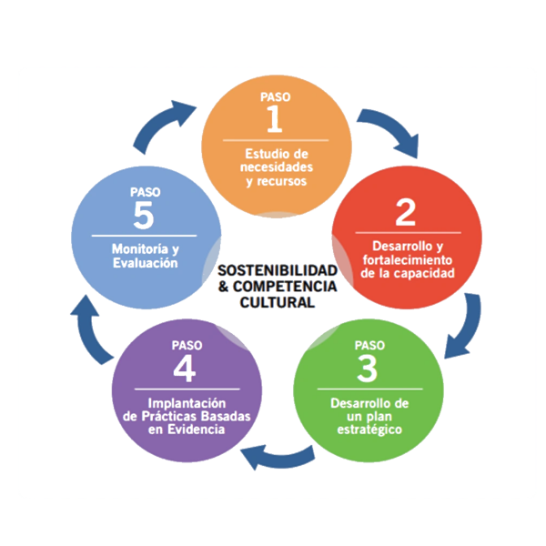
DRUG DEMAND REDUCTION OUTREACH
ddro.coalitions.pr@gmail.com

Slide 7
SECTORES REPRESENTADOS PARA LA CREACIÓN DE UN
CBO O ENTIDADES QUE TRABAJEN CON PREVENCIÓN
Padres
Jóvenes
Negocios
Medios de Comunicación
Escuelas
Organizaciones de Servicios a Jóvenes
Agentes de la Ley
Organizaciones Cívicas
Organizaciones de Base de Fe
Profesionales de la Salud
Gobierno Estatal o Municipal
Organizaciones dedicadas a la Prevención de Abuso de Sustancias
ddro.coalitions.pr@gmail.com

Slide 8
¿PREGUNTAS?
Drug Demand Reduction Outreach
SFC Calderón, Jeannette - (787) 718-5476
E-mail: ddro.colaitions.pr@gmail.com
ddro.coalitions.pr@gmail.com
ddro.coalitions.pr@gmail.com

